Slide 1







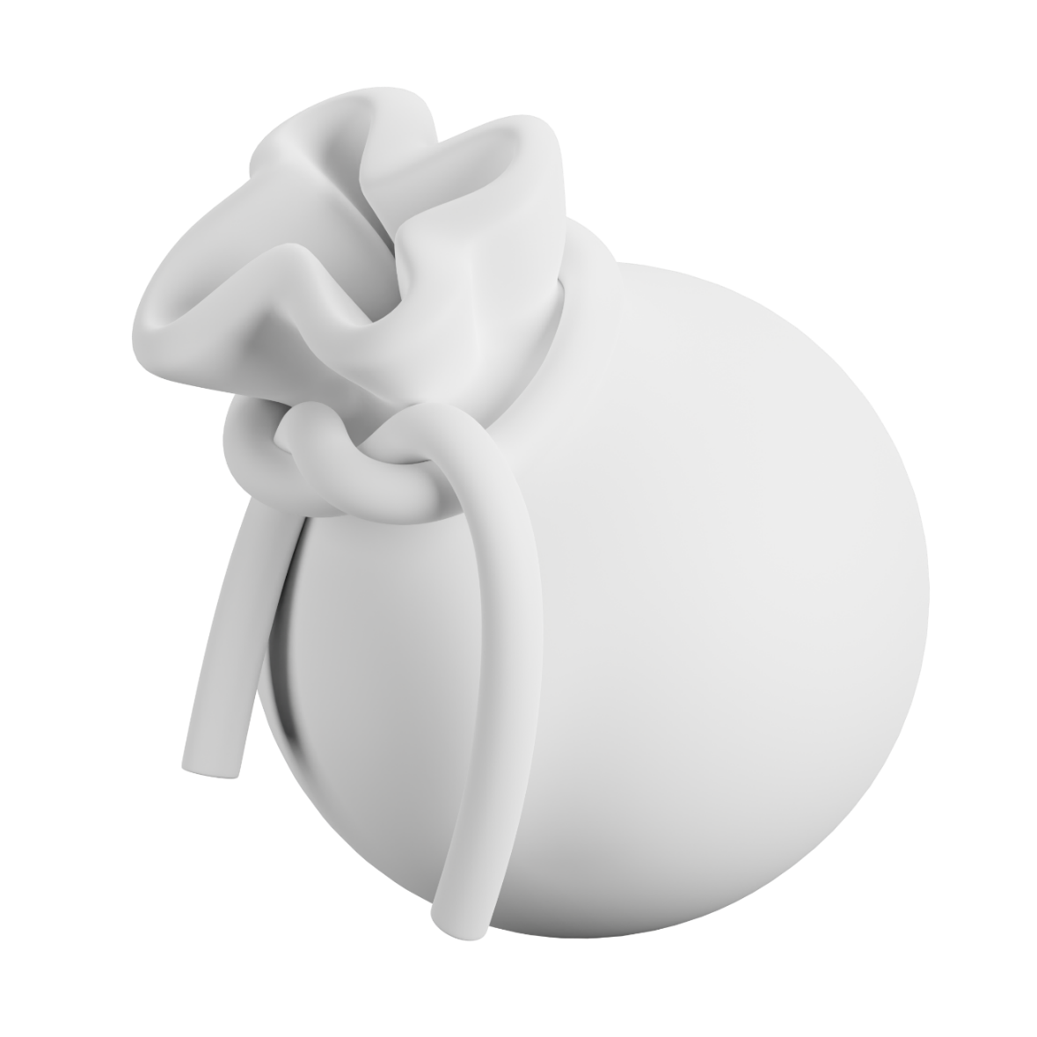














1 ЭТАП
ФИНАНСОВЫЙ
ШТУРМ
ИГРА
ВСЁ О БЮДЖЕТЕ
муниципального образования Сургутский район

Slide 2
01
1 ЭТАП
ВСЁ О БЮДЖЕТЕ
муниципального образования Сургутский район

Slide 3

02
01
Назовите объём прогнозируемых доходов бюджета Сургутского района на 2023 год.
А. 15 млрд. руб.
Б. 589 млн. руб.
В. 27,8 млрд. руб.
Г. 72 млн. руб.

Slide 4



03
02
Какой налог имеет наибольший удельный вес в структуре налоговых доходов бюджета Сургутского района?
А. Транспортный налог
Б. Земельный налог
В. Налог на доходы
физических лиц
(НДФЛ)
Г. Акцизы
на нефтепродукты

Slide 5
04
03
В ребусе зашифровано слово означающее превышение доходов над расходами. Разгадайте его.
,
,
,
,
,
,
1 и 3
К=П

Slide 6
05
04
Назовите объём муниципального долга бюджета муниципального образования Сургутский район.
А. 1,3 млрд. рублей
Б. 0 рублей
В. 30 млн. рублей
Г. 700 тыс. рублей

Slide 7
05
Найдите и напишите лишнее слово
в этой цепочке слов:
Иные межбюджетные
трансферты
Дотация
Ссуда
Субвенция
Субсидия

Slide 8
05
06
Какой орган утверждает бюджет района?
А. Администрация района
Б. Департамент финансов
В. Контрольно-счетная палата
Г. Дума района

Slide 9


01
ПОРА СДАТЬ БЛАНКИ
ПОРА СДАТЬ БЛАНКИ
ПОРА СДАТЬ БЛАНКИ
ПОРА СДАТЬ БЛАНКИ
ПОРА СДАТЬ БЛАНКИ
ПОРА СДАТЬ БЛАНКИ
ПОРА СДАТЬ БЛАНКИ
ПОРА СДАТЬ БЛАНКИ
ПОРА СДАТЬ БЛАНКИ
ПОРА СДАТЬ БЛАНКИ
ПОРА СДАТЬ БЛАНКИ
ПОРА СДАТЬ БЛАНКИ
ПОРА СДАТЬ БЛАНКИ
ПОРА СДАТЬ БЛАНКИ
ПОРА СДАТЬ БЛАНКИ
ПОРА СДАТЬ БЛАНКИ
ПОРА СДАТЬ БЛАНКИ
ПОРА СДАТЬ БЛАНКИ
ПОРА СДАТЬ БЛАНКИ
ПОРА СДАТЬ БЛАНКИ
ПОРА СДАТЬ БЛАНКИ
ПОРА СДАТЬ БЛАНКИ
ПОРА СДАТЬ БЛАНКИ
ПОРА СДАТЬ БЛАНКИ
ПОРА СДАТЬ БЛАНКИ
ПОРА СДАТЬ БЛАНКИ
ПОРА СДАТЬ БЛАНКИ
ПОРА СДАТЬ БЛАНКИ
ПОРА СДАТЬ БЛАНКИ
ПОРА СДАТЬ БЛАНКИ
ПОРА СДАТЬ БЛАНКИ
ПОРА СДАТЬ БЛАНКИ
ПОРА СДАТЬ БЛАНКИ
ПОРА СДАТЬ БЛАНКИ
ПОРА СДАТЬ БЛАНКИ
ПОРА СДАТЬ БЛАНКИ
ПОРА СДАТЬ БЛАНКИ
ПОРА СДАТЬ БЛАНКИ
ПОРА СДАТЬ БЛАНКИ
ПОРА СДАТЬ БЛАНКИ

Slide 10
02
01
Объём прогнозируемых доходов бюджета Сургутского района на 2023 год составляет:
A. 15 млрд. руб.
Доходы района состоят из налоговых, неналоговых доходов, а также безвозмездных поступлений

Slide 11
03
02
Налог, имеющий наибольший удельный вес в структуре налоговых доходов бюджета Сургутского района:
B. Налог на доходы физических лиц (НДФЛ)
В структуре бюджета района НДФЛ занимает порядка 34%

Slide 12
04
03
Зашифрованное в ребусе слово, означающее превышение доходов
над расходами:
ПРОФИЦИТ
В 2022 году профицит бюджета района составил 360 млн руб.

Slide 13
05
04
Объём муниципального долга бюджета муниципального образования Сургутский район составляет:
Б. 0 рублей

Slide 14
2 ЭТАП
05
Лишнее слово в цепочке слов: дотация, субвенция, субсидия, ссуда, иные межбюджетные трансферты.
Ссуда
Все остальные понятия относятся к межбюджетным трансфертам
ВСЁ О ФИНАНСАХ
интересные события в сфере финансов,
финансовые факты в России и в мире

Slide 15
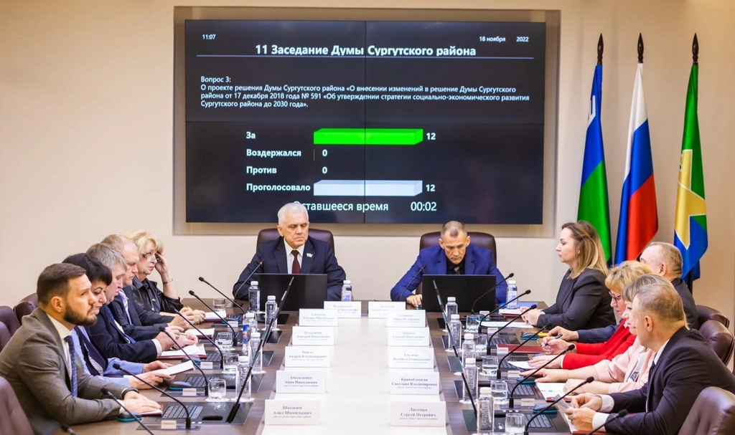
2 ЭТАП
06
Какой орган утверждает бюджет района?
Г. Дума района
ВСЁ О ФИНАНСАХ
интересные события в сфере финансов,
финансовые факты в России и в мире

Slide 16
01
2 ЭТАП
ВСЁ О ФИНАНСАХ
интересные события в сфере финансов,
финансовые факты в России и в мире

Slide 17
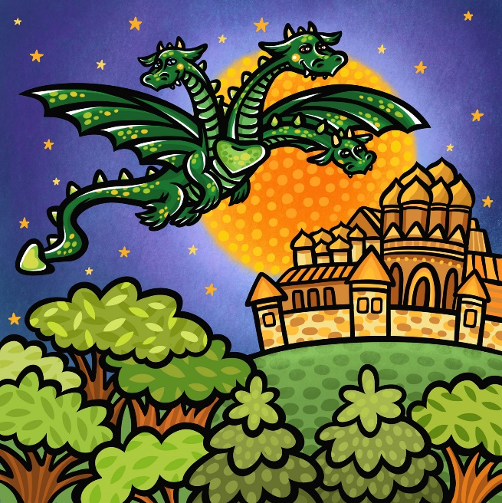
02
01
Необходимо решить задачу:
Змей Горыныч, работающий в микрокредитной компании, выдал кредит Бабе Яге в сумме 100 000 рублей на 3 месяца под 60% годовых,
с условием уплаты 1% в день от суммы кредита в случае просрочки возврата заемных средств.
Сколько денежных средств
должна возвратить
Баба Яга Змею Горынычу
через 3 месяца и 10 дней?

Slide 18
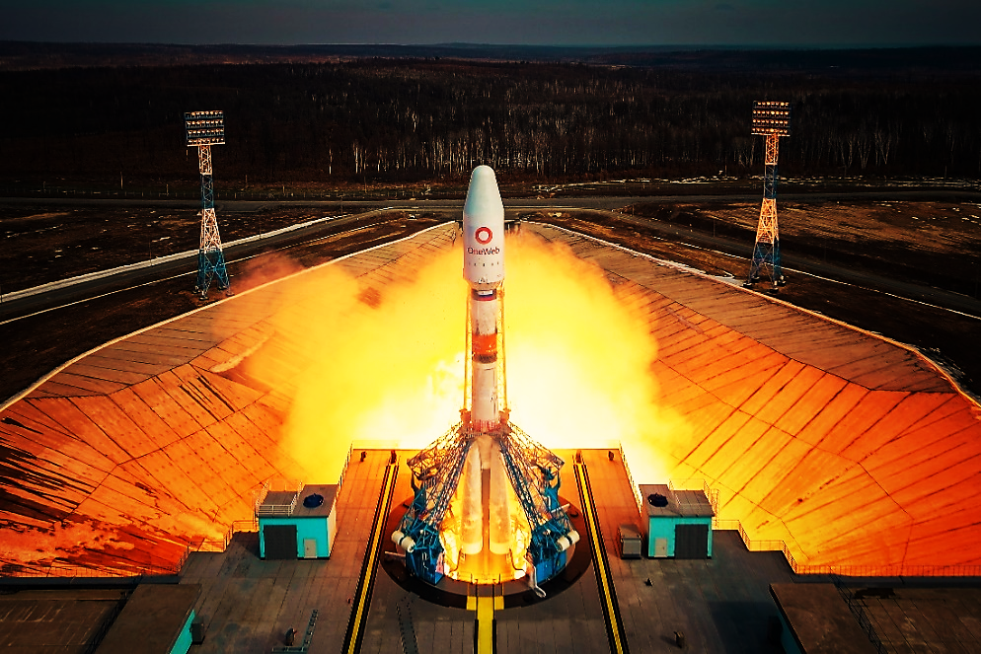
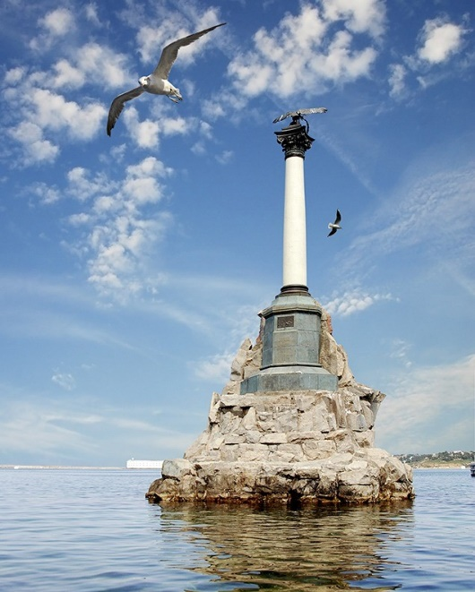
03
02
Какие две банкноты Российской Федерации, выпущенные в обращение, имеют элементы дополненной реальности?
Обе эти банкноты начинаются с одной и той же цифры
и отличаются только количеством нулей.

Slide 19
04
03
В некоторых странах мира, например,
в Австралии и Малайзии, из ЭТОГО материала
в настоящее время изготавливают деньги
*ТАКИЕ* банкноты дороже в изготовлении, зато служат намного дольше, чем бумажные, так как не поглощают влагу и грязь, и потому дольше остаются чистыми.
Кроме того, *ТАКИЕ* банкноты снабжают новыми средствами защиты
от подделок, которые невозможно применить на бумаге.
Подсказка:
на одной из загаданных купюр элементы дополненной реальности: - это космодром «Восточный» с планетами
с одной стороны и Крымский мост с потоком машин
и проплывающим пароходом, с другой стороны.
Назовите, КАКИЕ банкноты.

Slide 20
05
04
«Скованные одной цепью». Вам необходимо разгадать три слова, которые мы зашифровали.
При этом, последняя буква первого слова -
это первая буква второго слова и так далее.
Первое слово - означает возврат части потраченных денег
на банковскую карту;
Второе - предоставление денег на условиях платности, срочности, возвратности;
Третье - продукт, произведенный для продажи.
Подсказка:
на одной из загаданных купюр элементы дополненной реальности: - это космодром «Восточный» с планетами
с одной стороны и Крымский мост с потоком машин
и проплывающим пароходом, с другой стороны.
Пример: Арбуз → Золото → Орел

Slide 21

06
05
Налог в размере 5% установлен с продажи каждой пары ЭТИХ изделий в государственную казну Китая. Для изготовления этого простого и гениального изобретения ежегодно вырубается 45 млн. деревьев. Власти Китая не только задумались над этим вопросом, но и ввели налог на использование одноразовых *ИХ*.
Подсказка:
на одной из загаданных купюр элементы дополненной реальности: - это космодром «Восточный» с планетами
с одной стороны и Крымский мост с потоком машин
и проплывающим пароходом, с другой стороны.
О чём идёт речь?

Slide 22
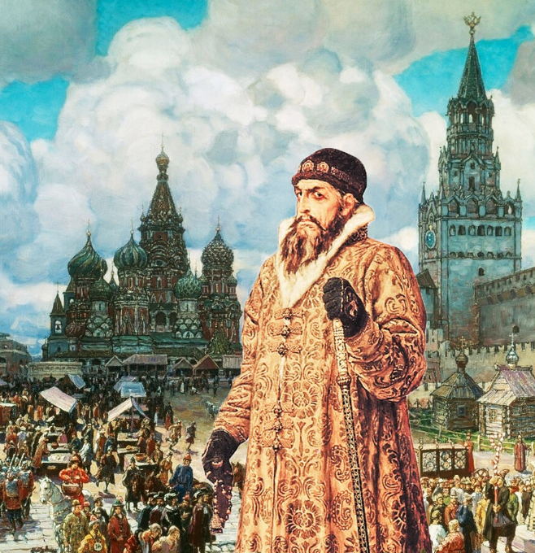
06
Слово «копейка» появилось во времена Ивана Грозного, так как на монетах, которые тогда чеканили из серебра, был изображён сам царь с этим предметом в руке.
Назовите, что держит царь на монете.

Slide 23
01
ПОРА СДАТЬ БЛАНКИ
ПОРА СДАТЬ БЛАНКИ
ПОРА СДАТЬ БЛАНКИ
ПОРА СДАТЬ БЛАНКИ
ПОРА СДАТЬ БЛАНКИ
ПОРА СДАТЬ БЛАНКИ
ПОРА СДАТЬ БЛАНКИ
ПОРА СДАТЬ БЛАНКИ
ПОРА СДАТЬ БЛАНКИ
ПОРА СДАТЬ БЛАНКИ
ПОРА СДАТЬ БЛАНКИ
ПОРА СДАТЬ БЛАНКИ
ПОРА СДАТЬ БЛАНКИ
ПОРА СДАТЬ БЛАНКИ
ПОРА СДАТЬ БЛАНКИ
ПОРА СДАТЬ БЛАНКИ
ПОРА СДАТЬ БЛАНКИ
ПОРА СДАТЬ БЛАНКИ
ПОРА СДАТЬ БЛАНКИ
ПОРА СДАТЬ БЛАНКИ
ПОРА СДАТЬ БЛАНКИ
ПОРА СДАТЬ БЛАНКИ
ПОРА СДАТЬ БЛАНКИ
ПОРА СДАТЬ БЛАНКИ
ПОРА СДАТЬ БЛАНКИ
ПОРА СДАТЬ БЛАНКИ
ПОРА СДАТЬ БЛАНКИ
ПОРА СДАТЬ БЛАНКИ
ПОРА СДАТЬ БЛАНКИ
ПОРА СДАТЬ БЛАНКИ
ПОРА СДАТЬ БЛАНКИ
ПОРА СДАТЬ БЛАНКИ
ПОРА СДАТЬ БЛАНКИ
ПОРА СДАТЬ БЛАНКИ
ПОРА СДАТЬ БЛАНКИ
ПОРА СДАТЬ БЛАНКИ
ПОРА СДАТЬ БЛАНКИ
ПОРА СДАТЬ БЛАНКИ
ПОРА СДАТЬ БЛАНКИ
ПОРА СДАТЬ БЛАНКИ

Slide 24

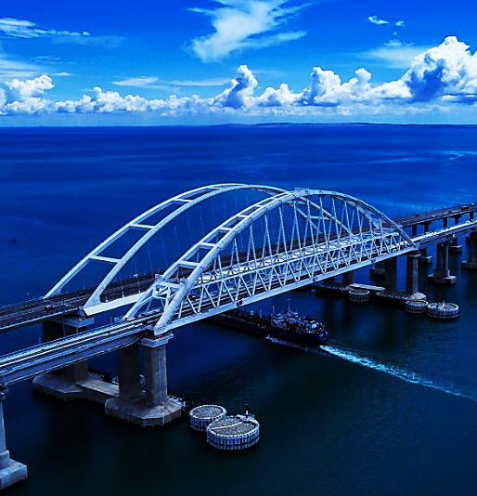
02
01
Баба Яга должна возвратить Змею
Горынычу через 3 месяца и 10 дней
125 000 рублей
100 000 + 100 000×60%×3/12 + 100 000×1%×10

Slide 25
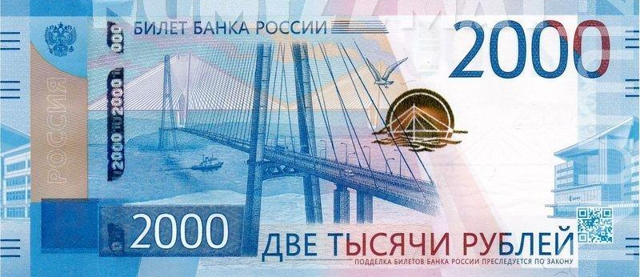
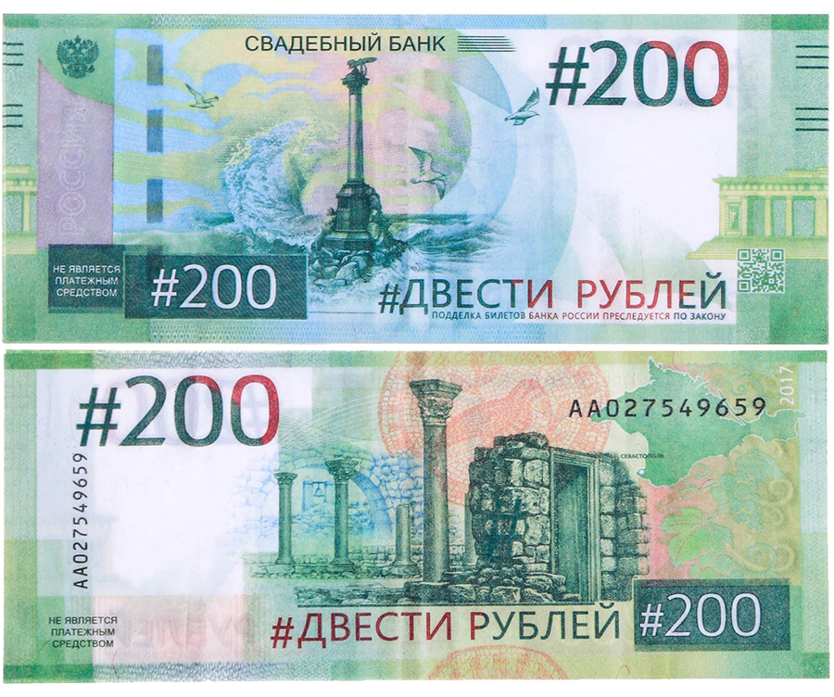
03
02
Банкноты Российской Федерации, имеющие элементы дополненной реальности?
2000 и 200 рублей

Slide 26

04
03
В некоторых странах мира из этого материала изготавливают деньги. *ТАКИЕ* банкноты дороже, но и служат гораздо дольше.
ПЛАСТИКОВЫЕ

Slide 27

05
04
«Скованные одной цепью». Вам необходимо было разгадать три слова, которые мы зашифровали.
Правильный ответ:
кэшбэк – кредит – товар

Slide 28

06
05
Гениальное изобретение, на которое власти Китая ввели налог в размере 5% с каждой пары
Одноразовые палочки для еды
Налоги могут помочь в защите окружающей природы

Slide 29
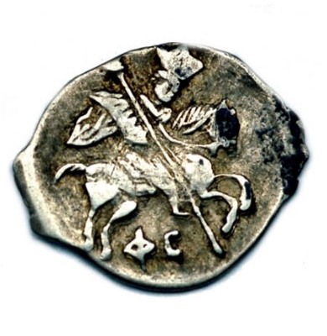
3 ЭТАП
06
Предмет, который держит царь
Иван Грозный на монете
Копьё
В годы правления Ивана Грозного деньги стали чеканить в едином образце трех номиналов: копейки, ее половины — денги и самой крошечной монеты (четверть копейки) — полушки
НЕМНОГО
О СУРГУТСКОМ РАЙОНЕ

Slide 30

01
3 ЭТАП
НЕМНОГО
О СУРГУТСКОМ РАЙОНЕ

Slide 31
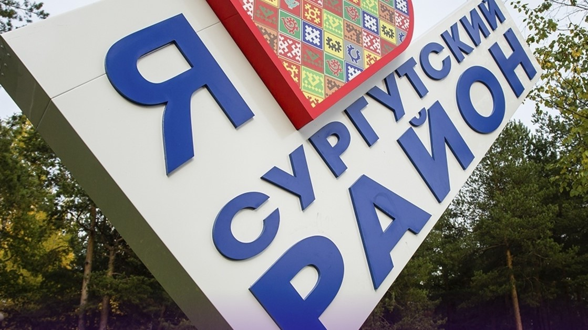

02
01
Сколько сельских поселений
на территории Сургутского района?
3 ЭТАП
НЕМНОГО
О СУРГУТСКОМ РАЙОНЕ

Slide 32



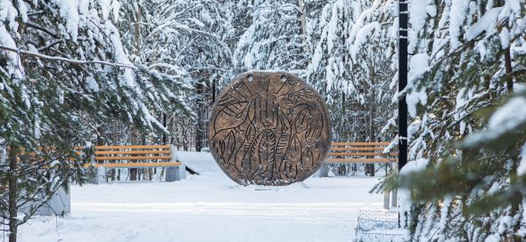
04
02
Перед вами гербы городов и поселений. Какое из них не расположено на территории Сургутского района?
А.
Б.
В.

Slide 33
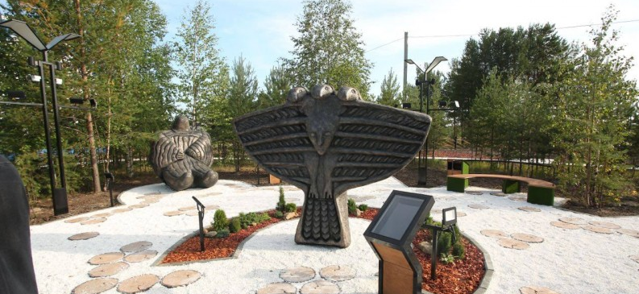
04
03
Укажите как называется парк в с.п. Русскинская,
если известно, что название состоит из одного сложного слова, состоящего из двух частей.
Первая часть - это синоним термина «народ». Означает исторически сложившуюся устойчивую совокупность людей, объединённых общими признаками (национальность, единый язык, внешний вид
и т.д.), вторая часть слова – древний аналог слова «город».

Slide 34
05
04
В одном из поселений Сургутского района расположен крупнейший из археологических памятников Югры, представляющий собой комплекс с высочайшей концентрацией археологических объектов, отражающих различные этапы заселения человеком этой территории на протяжении семи веков, не имеющий аналогов
в России.
Назовите этот комплекс.

Slide 35
05
Этот объект Сургутского района занесён в книгу рекордов Гиннесса. На его создание было потрачено 2 млрд. 187 миллионов рублей.
Немного об объекте: Сургутский *ОН* почти полностью сконструирован
из отечественных материалов и эксплуатируется в тяжёлых сибирских условиях, при экстремальных температурах до - 60 градусов. В Книгу рекордов Гиннесса *ОН* вошёл не за общую длину, а за длину подвесного пролёта, обогнав Рейнский.
Назовите этот объект.

Slide 36
06
В 1931 году академик Губкин в докладе на чрезвычайной сессии Академии наук в Москве впервые обозначил проблему поисков нефти в Западной Сибири.
Примечательно, что в 1931 году также родился геолог-нефтяник, который внес огромный вклад в развитие нефте- и газо-добычи на территории района, открыв, в том числе, Федоровское месторождение. В честь этого человека в Югре также назван аэропорт.
Назовите имя и фамилию этого человека.

Slide 37
ПОРА СДАТЬ БЛАНКИ
ПОРА СДАТЬ БЛАНКИ
ПОРА СДАТЬ БЛАНКИ
ПОРА СДАТЬ БЛАНКИ
ПОРА СДАТЬ БЛАНКИ
ПОРА СДАТЬ БЛАНКИ
ПОРА СДАТЬ БЛАНКИ
ПОРА СДАТЬ БЛАНКИ
ПОРА СДАТЬ БЛАНКИ
ПОРА СДАТЬ БЛАНКИ
ПОРА СДАТЬ БЛАНКИ
ПОРА СДАТЬ БЛАНКИ
ПОРА СДАТЬ БЛАНКИ
ПОРА СДАТЬ БЛАНКИ
ПОРА СДАТЬ БЛАНКИ
ПОРА СДАТЬ БЛАНКИ
ПОРА СДАТЬ БЛАНКИ
ПОРА СДАТЬ БЛАНКИ
ПОРА СДАТЬ БЛАНКИ
ПОРА СДАТЬ БЛАНКИ
ПОРА СДАТЬ БЛАНКИ
ПОРА СДАТЬ БЛАНКИ
ПОРА СДАТЬ БЛАНКИ
ПОРА СДАТЬ БЛАНКИ
ПОРА СДАТЬ БЛАНКИ
ПОРА СДАТЬ БЛАНКИ
ПОРА СДАТЬ БЛАНКИ
ПОРА СДАТЬ БЛАНКИ
ПОРА СДАТЬ БЛАНКИ
ПОРА СДАТЬ БЛАНКИ
ПОРА СДАТЬ БЛАНКИ
ПОРА СДАТЬ БЛАНКИ
ПОРА СДАТЬ БЛАНКИ
ПОРА СДАТЬ БЛАНКИ
ПОРА СДАТЬ БЛАНКИ
ПОРА СДАТЬ БЛАНКИ
ПОРА СДАТЬ БЛАНКИ
ПОРА СДАТЬ БЛАНКИ
ПОРА СДАТЬ БЛАНКИ
ПОРА СДАТЬ БЛАНКИ

Slide 38
02
01
Сколько сельских поселений
на территории Сургутского района?
9 поселений
Солнечный, Локосово, Русскинская, Сытомино, Нижнесортымский, Лямина, Тундрино, Угут, Ульт-Ягун

Slide 39
03
02
Какое из поселений не расположено на территории Сургутского района?
В.
Это герб Нарминского сельского поселения Рязанской области. Герб А – с.п. Лямина, герб Б – с.п. Локосово

Slide 40
04
03
Арт-парк в с.п. Русскинская, состоящий из одного сложного слова из двух частей называется:
«Этноград»

Slide 41
05
04
Крупнейший из археологических памятников Югры - комплекс с высочайшей концентрацией археологических объектов, отражающих различные этапы заселения человеком этой территории на протяжении семи веков называется:
«Барсова Гора»

Slide 42
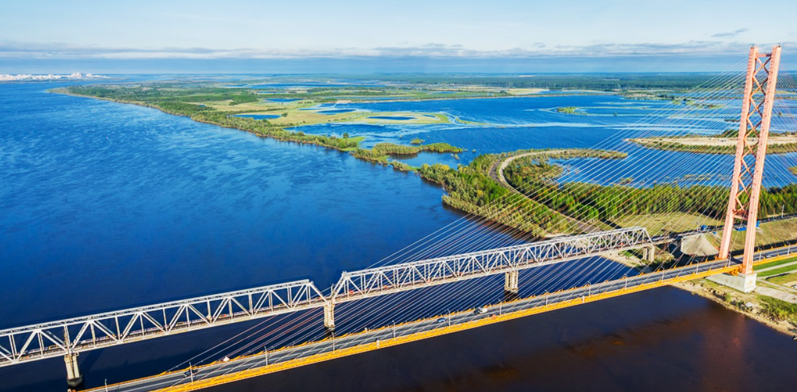
06
05
Объект Сургутского района, занесённый
в книгу рекордов Гиннесса, называется:
Мост

Slide 43
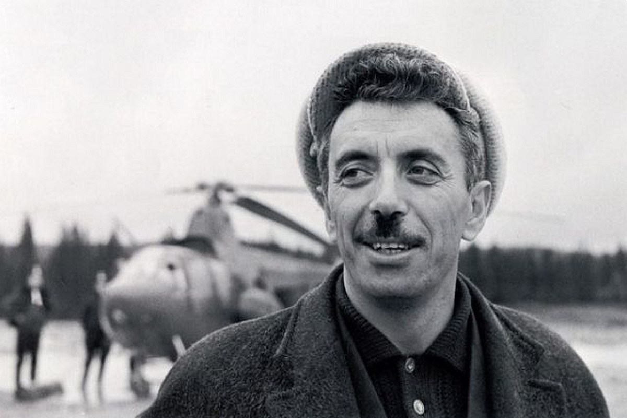
06
06
Геолог-нефтяник, один из первооткрывателей Сибирской нефти:
Фарман Салманов

Slide 44
1 ЭТАП
ФИНАНСОВЫЙ
ШТУРМ
ИГРА
ВСЁ О БЮДЖЕТЕ
муниципального образования Сургутский район

